Slide 1
بسم الله الرحمن الرحیم

Slide 2
پروژه درس تکنولوژی بتن
موضوع بتن خودتراکم

Slide 3
بتن خود تراکم " يکي از انواع بسيار جالب بتن هاي توانمند است که در بدو امر براي کاربرد در قطعات بتن آرمه پر آرماتور ابداع و ساخته شد ولي امروزه کاربرد اين نوع بتن يکي از مشکلات عمده اجراي کارهاي بتني در محيط هاي شهري را حل مي کند که عبارت از آلودگي صوتي ناشي از کاربرد ويبراتور براي لرزاندن و جادادن بتن است. اين آلودگي صوتي، کاربرد شبانه بتن در محيط هاي شهري را غير عملي مي سازد ولي با کاربرد بتن خود تراکم، ديگر نيازي به لرزاندن بتن نيست و مي توان کارهاي اجرايي را در مدت شب نيز ادامه داد. امروزه در برخي از کشورها به منظور برجسته کردن اين مشخصه بتن خود تراکم، به آن نام " بتن بي صدا " داده اند

Slide 4
در حال حاضر فرهنگ متعارف مهندسي بتن در کشور، استفاده از بتن با اسلامپ زياد را قابل قبول نمي داند و دليل اين است که معمولاً چنانچه رواني بتن زياد باشد، اين افزايش به دليل استفاده از آب زياد (بيش از آنچه در طرح اختلاط پيش بيني شده است) و يا استفاده از افزودني ها با درصد زياد ايجاد شده است، که در هر دو صورت، بتن از حيث مقاومت با مشکل روبرو است. بتن خود تراکم که براي حل مشکلات ناشي از تراکم در بتن ريزي توسعه يافته است، در عين کارايي و رواني زياد، داراي مقاومت کافي در برابر جداشدگي و آب انداختگي است و مشخصات مکانيکي آن نيز در حالت حداقل برابر بتن سنتي مي باشد.

Slide 5
دست یابی به بتنی با قابلیت خودترازی و خود تراکمی بدون افت در مقاومت، روانی و یا جداشدگی، یکی از دست آوردهای مهم در عرصه عمران در کشورهای مختلف بوده است. در اوایل قرن بیستم به دلیل خشک بودن مخلوط بتنی، تراکم بتن تنها از طریق اعمال ضربه های سنگین در مقاطع وسیع و در دسترس ممکن بود. با شیوع استفاده از بتن های مسلح و آشکار شدن مشکلات اجرایی کاربرد مخلوط های خشک، گرایش به استفاده از مخلوطهای مرطوب تر گسترش یافت اما شناسایی تاثیر نسبت آب به سیمان در سال1920 نشان داد که افزایش این نسبت می تواند موجب افت در مقاومت بتن گردد.

Slide 6
در سال های بعد، توجه به مسئله دوام بتن همچنین تاثیر مخرب افزایش نسبت آب به سیمان را به نفوذ پذیری و کاهش دوام بتن آشکار ساخت. این همه باعث گردید تا توجه ویژه ای بر خواص کارایی و رئولوژی بتن و نیز روش های تراکم، با هدف بهبود خواص مقاومت و دوام آن صورت گیرد. این تحقیقات در نهایت منجر به معرفی بتن خود متراکم در ژاپن گردید. که بتن خودتراکم بتنی با قابلیت جریان زیاد که می تواند تنها تحت تاثیر نیروی ثقل و بدون نیاز به انجام هرگونه فرآیند دیگری تمامی زوایای قالب را پر کرده و آرماتور ها دربرگیرد، بدون آنکه جداشدگی یا آب انداختن ایجاد گردد.

Slide 7
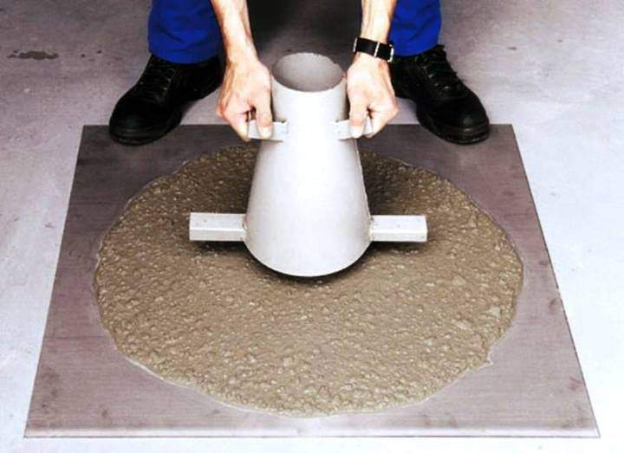
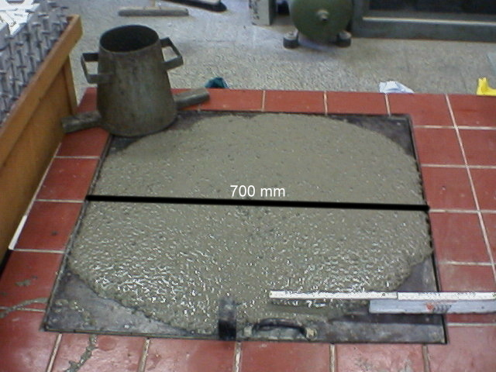
بتن خودمتراکم
بتن خودمتراکم((scc

Slide 8
با توسعه روز افزون سازه هاي بتني و با تأکيد بر مقاومت و دوام آن از يک سو و کمبود يا نبود کارگران ماهر از سويي ديگر و گسترش صنايع پيش ساخته بتني در دنيا موجب گرديد که بتني طراحي شود که براي تراکم و تحکيم خود نيازي به عمل لرزاندن در جريان بتن ريزي نداشته باشد. ساخت اين نوع بتن با استفاده از افزودني هاي شيميايي (فوق روان سازه هاي نسل جديد) و معدني امکان پذير شده است.

Slide 9
دلايل گسترش بتن خود تراکم در دنيا
کمبود کارگران ماهر بتن ريزي به ويژه کارگران ويبره زن
افزايش سرعت اجراي سازه هاي بتني در سهولت بتن ريزي
توسعه سازه هاي بتني در دنيا و نياز به بتن هاي با خواص ويژه
امکان بهبود کيفيت مکانيکي بتن
امکان اجراي سازه هاي بتني ظريف و سنگين و انتخاب مقاطه کوچک با ميلگردهاي فشرده (آزادي عمل بيشتر در طراحي)

Slide 10
توسعه صنايع پيش ساخته بتني
صرفه جوئي اقتصادي با توجه به کاهش نيروي انساني لازم و زمان ساخت
اجراي سازه هاي بتني ويژه مانند بتن ريزي در زير آب
توجه به سطح تمام شده زيبا و مرغوب سازه هاي بتني
کاهش سر و صدا و آلودگي صوتي محيط کار به ويژه در صنايع پيش ساخته بتني

Slide 11
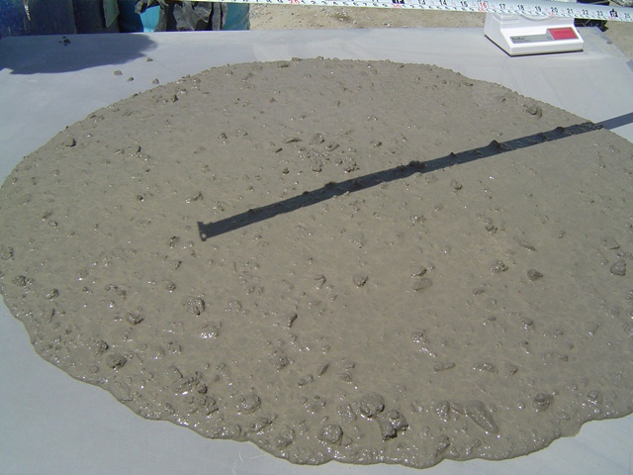
اسلامپ بتن خودتراکم

Slide 12
مشخصه هاي اصلي که بتن خودتراکم بايد داشته باشد عبارتند از :
الف- وقتي که بتن تازه تهيه شده و خميري است: کارايي خوب داشته باشد، راحت ريخته و جا داده شود بدون اينکه سنگدانه هاي ريز و درشت از هم و از دوغاب سيمان جدا شوند، گوشه و زواياي قالب را پر کند و ميلگردهاي آرماتور را (در صورت وجود) احاطه نمايد.
ب- پس از گرفتن و سخت شدن: مقاومت لازم را داشته باشد، جمع شدگي آن کم باشد، بسته به مورد و نياز قابليت نفوذ آن کم يا بسيار زياد باشد و . .
ج- مشخصه هاي خود را در طول عمر مفيد پيش بيني شده، در حد مطلوب حفظ نمايد.

Slide 13
مبانی طراحی مخلوط بتن خود تراکم :
سیال و پایدار بودن از مبانی طراحی مخلوط scc است ، اما غیر از این خصوصیات ، عامل اقتصادی نیز باید در طراحی در نظر گرفت . چالش مهم در طراحی مخلوط scc ، معادل بودن مشخصات مورد نیاز با مشخصات واقعی است .
مواد مورد نیاز برای ساخت scc به شرح زیر است :
1 – سیمان : نوع و مقدار سیمان براساس خواص و دوام مورد نیاز تعیین می گردد . معمولا" مقدار سیمان بین 350-450 kg/m³ است .

Slide 14
2– سنگدانه درشت : تمام سنگدانه های درشت که برای بتن معمولی استفاده می شود ، قابل مصرف در scc است . اندازه حداکثر معمولا" بین 16 – 20 میلیمتر است. به طور کلی مقدار سنگدانه درشت در scc کمتر از بتن معمولی است زیرا سنگدانه درشت انرژی زیادی مصرف می کند که باعث کاهش جاری شدن بتن می شود و در هنگام عبور از موانع مانند آرماتور سبب مسدود شدن بتن میگردد .

Slide 15
3– سنگدانه ریز : تمام سنگدانه های ریز که برای بتن معمولی استفاده میشود برای scc نیز مناسب است هر دو نوع ماسه شامل شکسته و گرد گوشه قابل استفاده می باشد هرچه مقدار ماسه در مخلوط بیشتر باشد ، مقاومت برشی مخلوط بیشتر می شود .
4 – مواد افزودنی معدنی : انواع مواد افزودنی معدنی یا پوزولان را میتوان در scc مصرف کرد این مواد برای بهبود خواص بتن تازه و یا بتن سخت شده و دوام مورد استفاده قرار می گیرد . از جمله این مواد میتوان میکروسیلیس ،خاكستر بادي, سرباره و روباره را نام برد .

Slide 16
5– فوق کاهنده آب(MRWR) : فوق کاهنده آب یا فوق روان کننده ها از مواد بسیار مهم برای ساخت scc محسوب می شوند و قابلیت های جانبی به بتن می دهند نظیر :
- قابلیت پرداخت را افزایش می دهد.(Flat work)
- قابلیت پمپاژ
- استقرار بدون ویبره
ویژگی های افزودنی های MRWR ویژگی های گیرایی کنترل شده ، کارایی عالی ، کارپذیری ، قابلیت پمپاژ ، پرداخت افزایش یافته ، مقاومت دهی اولیه و نهایی افزایش یافته ، حفظ یکپارچگی و . . . می باشد.

Slide 17
6– مواد اصلاح کننده ویسکوزیته (VMA) : مواد اصلاح کننده ویسکوزیته برای افزایش مقاومت در برابر جداشدگی و همگني در scc مصرف میشود .
7 – فیلرها : پودر سنگ آهك ,دولوميت, گرانيت خرد شده ريز كه ميزان اندازه آنها ريزتر از اندازه ماسه ها (D<0.125 mm) مي باشد و در قسمت پراكننده ها قرار گرفته و فوايد زيادي از جمله پر كردن منافذ خالي و در دوام و مقاومت بتن scc نقش اساسي ايفا مي كند .

Slide 18
لازم به ذکر است نقش روان کننده ها در طرح اختلاط آن است که باعث جدایی دانه های سیمان از یکدیگر می شود که سبب می شود دانه های سیمان به صورت گسترده در بتن در حال میکس پخش شوند و روان کننده ها از این طریق باعث کم کردن نسبت آب به سیمان مي شوند . فوق روان کننده ها اگر از میزان ماکزیمم بیشتر استفاده شوند باعث می شود چسبندگی در بتن از بین برود و باعث عدم گیرایی می شوند .

Slide 19
کاربردهای اجرائی ويژه با بتن خود تراکم
سازه هاي بتني معماري- هنري که نياز به ظرافت خاصي با ميلگرد گذاري فشرده دارند.
پل هاي با دهانه هاي بزرگ که به دليل طولاني بودن خط انتقال بتن اجراي آن ها با بتن معمولي امکان پذير نمي باشد و در ضمن استفاده از بتن معمولي موجب قطورتر شدن اندازه پايه ها و نازيبايي سازه مي گردد.
تونل هاي شهري و آبي که در آنها مسافت طولاني انتقال بتن معمولي و حفظ کيفيت و تراکم آن از مشکلات مهم اجرايي است.

Slide 20
ساختمان هاي بلند و برج ها
ستون ها و ديوارهاي بلند با ميلگردهاي متراکم
ستون هاي بتن ريزي شده با پمپ
بتن ريزي بلوک هاي بتني

Slide 21
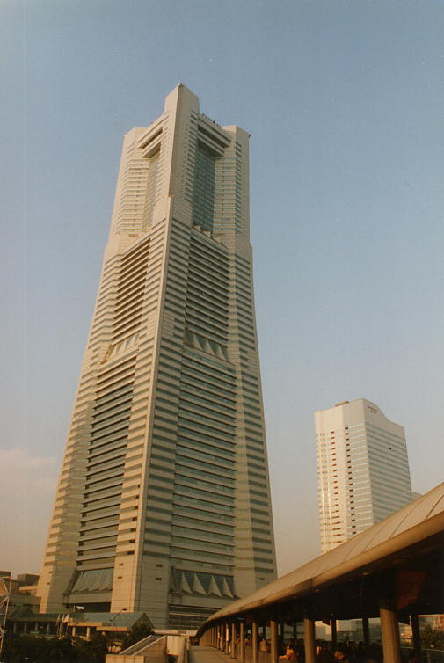
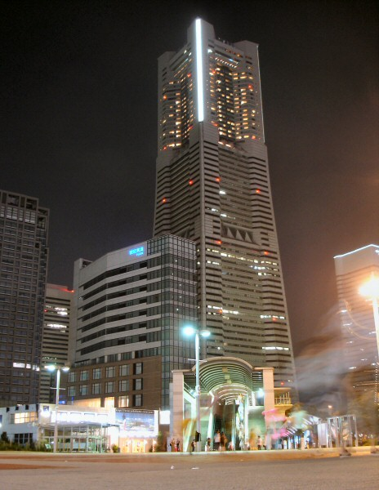
برج Landmark در شهر یوکوهاما ژاپن
ستونهای 9 طبقه اول این برج با استفاده از بتن خود تراکم اجرا شده است ( با توجه به فشردگی میلگرد ها( مقدار بتن خود تراکم مصرفی = 885 متر مکعب

Slide 22

استفاده ازبتن خودتراکم درساخت ورودی دانشگاهها

Slide 23
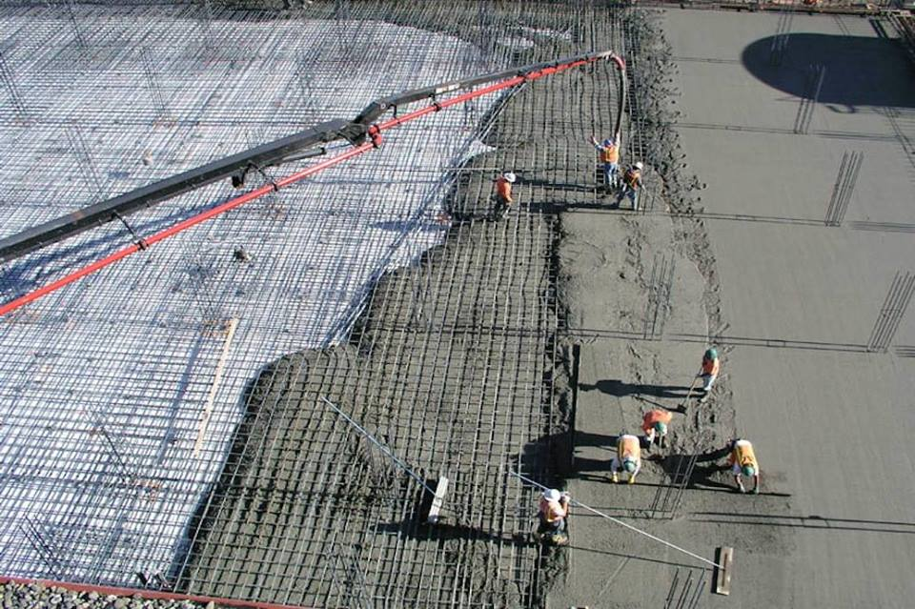
بتن ریزی بتن خودتراکم

Slide 24
خصوصيات بتن scc :
1- قابليت پراكنندگي (filling ability) : يكي از ويژگي هاي بتن scc پر كردن و جاي گرفتن آسان در لابه لاي آرماتوربندي سازه به وسيله وزن خود است .
2- قابليت گذردهي (passing ability) : يعني در بين تنگناها مانند فضاي بين در آرماتورها بدون جداشدگي و گرفتگي به راحتي عبور ميكند .

Slide 25
3- پايداري (stability) : خاصيت پايداري به حفظ همگن بودن بتن در طول حمل و نقل و حين بتن ريزي را گويند .
4- كارايي (work ability) : منظور جايگيري به طور آسان در مكان مورد نظر و متراكم شدن تحت وزن خود مي باشد .

Slide 26
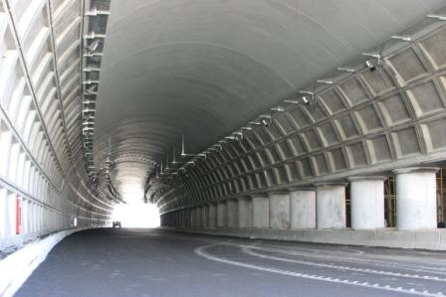
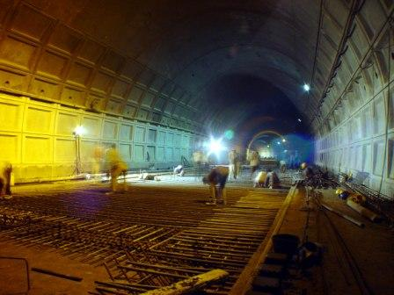
استفاده از تکنولوژی نوین بتن های خود تراکم ( S.C.C ) دراجرای بخشی از لاینینگ تونل

Slide 27
- جریان اسلامپ (Slump Flow)
آزمایش جریان اسلامپ به منظور تعیین آزادی حرکت SCC در سطح افق به هنگام نبود مانع صورت می گیرد.
اساس آزمایش بر اصولی استوار است که آزمایش اسلامپ معمولی بر آن بنا نهاده شده است. قطر دایره ای که بتن پس از پخش شدن می سازد معیار سنجش قابلیت پرکنندگی بتن خواهد بود. نتایج این آزمایش هیچ اشاره ای به توانایی گذشتن بدون انسداد بتن از خلال موانع ندارد اما میتواند ملاکی برای ارزیابی مقاومت در برابر جداشدگی نیز باشد.

Slide 28
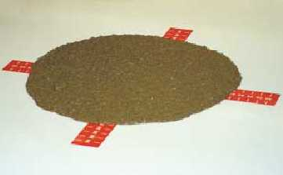
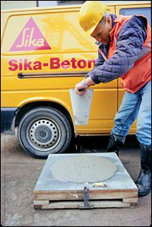

Slide 29
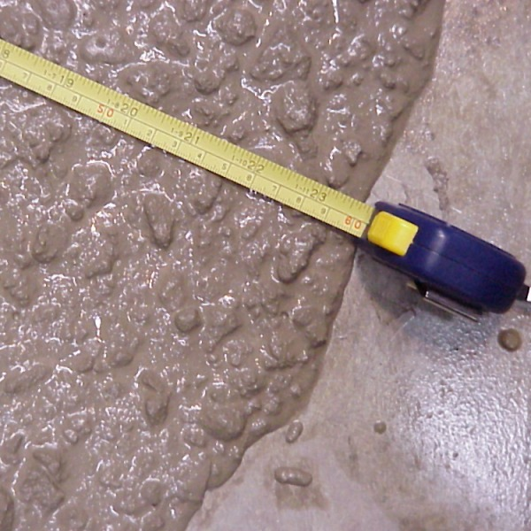

Slide 30
پایان
www.Civiltect.Com

